Slide 1
地域発音英語を活用した英語リスニング 学習支援システムの構築と評価
平成29年度 神奈川工科大学情報学部情報工学科
2月7日 卒業研究発表会
神奈川工科大学 情報工学科
学籍番号：1421172 氏名：上村 航平
指導教員：鷹野 孝典 准教授

Slide 2
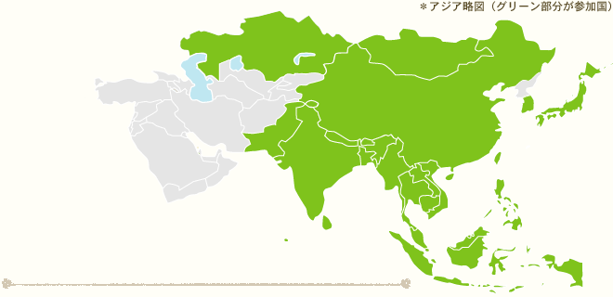
研究背景
グローバル化の急速な進展とともに，英語を用いた多くの国の人々とのコミュニケーション機会が増加している．
日本とアジアの国々との交流が益々盛んとなっており，そのような国の人々が話す英語も重要となっている．
様々な国や地域ごとに英語の発音やアクセントには特徴が存在すると言われている²⁾．
本研究では，国や地域ごとに依存した特徴が現れる英語音声を 地域発音英語と呼ぶ．

Slide 3


研究動機
日本人学習者にとって，地域発音英語の*聞き取りやすさは異なる．
*聞き取りやすさ：発音やアクセントといった音響的特徴の違いを要因とした 聞き手の，英語語句そのものや意味，表現の認知のしやすさ
EX)
だ聞き取りやすい
ーーー
学習者A
だ聞き取りづらい
発話者C
学習者B
Notes:
例えば，発話者Cの話す英語を，学習者Aは聞き取りやすいと感じるが，学習者Bは聞き取りづらいと感じることがあると考えられます．

Slide 4
研究動機
様々な国で使用される英語を学習できるリスニング 学習教材を開発することは有益
Notes:
英語でのコミュニケーションが日常的に行われている国々や地域は多数あり，それぞれ異なった発音やアクセントの特徴が存在する．欧米英語だけでなく，重要となりつつあるアジア諸国も含めた，様々な国で使用される英語を学習できるリスニング学習教材を開発することが有益であると考えた．

Slide 5
研究動機
英語音声からそのような「聞き取りやすさ」についての音声的特徴を抽出することは困難．
Notes:
一方，このように，学習者にとって「聞き取りやすい」英語とそうでない英語が存在するならば，英語リスニング問題の出題において，学習者のリスニング力に応じたパーソナライゼーションが可能となる．
例えば，学習者にとって聞き取りやすいと感じる地域の音声を用いた問題を多く出題することや，聞き取りやすい地域の音声から，段階的に聞き取りづらい地域の音声を用いた出題へと変えるなど

Slide 6
研究目的
地域発音英語を対象として，学習者にとって聞き取りやすい特徴を持つ英語音声が存在し，それが国や地域ごとに現れることを仮定する．
地域発音英語の「聞き取りやすさ」という音声的特徴を学習者にとっての「聞き取りやすい地域」として抽出する．
Notes:
個々人に依存した地域発音英語の「聞き取りやすさ」という音声的特徴を，

Slide 7
提案システム ‐概要・特徴‐
アジア諸国を含めた様々な国や地域の英語音声（地域発音英語）を聞くことにより，英語リスニング学習を支援するシステムを提案．
特徴：学習履歴から，学習者にとって，聞き取りやすいと 感じる英語発音・アクセントを持つ国・地域の抽出機能を 備えている．
Notes:
欧米英語だけでなく，

Slide 8
本研究のアプローチ
地域発音英語を，その発話者の出身国や地域ごとに， 「地域ラベル」というラベル付けを行い，分類する．
国地域ラベルの例
国地域ラベル | 国・地域名称
c₁ | タイ
c₂ | マレーシア
c₃ | インドネシア
c₄ | 日本
c₅ | ベトナム
Notes:
本研究では，

Slide 9
提案システム ‐聞き取りやすい地域の抽出‐
算出した地域別正答率を，国や地域ごとの「聞き取りやすさ」とする．
地域別正答率の高い地域→学習者にとって聞き取りやすい音声的特徴を持つ地域として抽出．
  地域別正答率
  →地域ラベルに基づいて算出した正答率のこと．

Slide 10
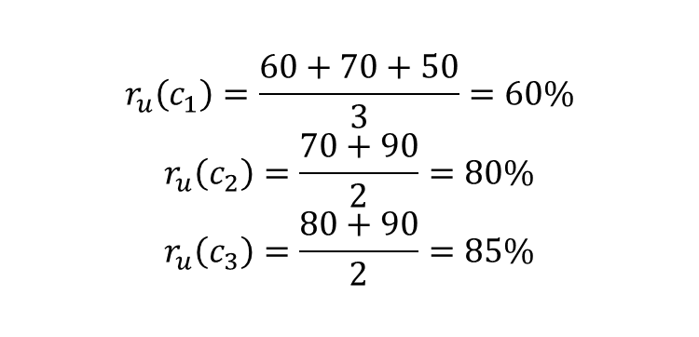
提案システム ‐聞き取りやすい地域の抽出‐
ある学習者uの穴埋め問題正答率の例を用いて，地域別正答率を算出すると下記のようになる．
問題 | 英語音声データ | 地域ラベル | 穴埋め問題 正答率(%)
p₁ | v₁ | c₁ | 60%
p₂ | v₂ | c₂ | 70%
p₃ | v₃ | c₃ | 80%
p₄ | v₄ | c₂ | 90%
p₅ | v₅ | c₁ | 70%
p₆ | v₆ | c₃ | 90%
p₇ | v₇ | c₁ | 50%
$$r_{u}\left(c_{1}\right)=\frac{60+70+50}{3}=60\%$$
$$r_{u}\left(c_{2}\right)=\frac{70+90}{2}=80\%$$
$$r_{u}\left(c_{3}\right)=\frac{80+90}{2}=85\%$$
Notes:
この結果は，この学習者uにとって地域ラベルc₃の地域別正答率が最も高く，英語音声が最も聞きやすい国や地域として抽出されることを示している．

Slide 11
提案システム ‐聞き取りやすい地域の抽出‐
ある学習者uの穴埋め問題正答率の例を用いて，地域別正答率を算出すると下記のようになる．
問題 | 英語音声データ | 地域ラベル | 穴埋め問題 正答率(%)
p₁ | v₁ | c₁ | 60%
p₂ | v₂ | c₂ | 70%
p₃ | v₃ | c₃ | 80%
p₄ | v₄ | c₂ | 90%
p₅ | v₅ | c₁ | 70%
p₆ | v₆ | c₃ | 90%
p₇ | v₇ | c₁ | 50%
$$r_{u}\left(c_{1}\right)=\frac{60+70+50}{3}=60\%$$
$$r_{u}\left(c_{2}\right)=\frac{70+90}{2}=80\%$$
$$r_{u}\left(c_{3}\right)=\frac{80+90}{2}=85\%$$
Notes:
この結果は，この学習者uにとって地域ラベルc₃の地域別正答率が最も高く，英語音声が最も聞きやすい国や地域として抽出されることを示している．

Slide 12
提案システムを用いた学習設計
提案システムを用いることで，以下のような学習方法が考えられる．
聞き取りやすい地域発音を持つ地域の音声を用いた問題を多く 出題する学習方法．(簡単な順に学習する)
聞き取りづらい地域発音を持つ地域の音声を用いた問題を多く 出題する学習方法．（難しい順に学習)

Slide 13
提案システムを用いた学習設計
上記の学習方法について，それぞれ2パターンの出題方法が考えられる．
パターン1：正答率の順位による出題数算出．
パターン2：正答率の比率による出題数算出．

Slide 14
実験目的
提案システムを用いて，学習者が聞き取りやすいと感じる地域を抽出でき，正答率の高いと予想される問題を中心に出題可能であることを確認する．

Slide 15
実験環境
名前 | 出身国 | 性別 | リスニング力
A | 日本 | 女性 | 初級
B | 日本 | 男性 | 初級
C | 日本 | 男性 | 初級
D | 日本 | 男性 | 初級

Slide 16
実験環境
地域 | 女性 （各地域2名） | 男性 （各地域2名） | 合計
日本 | 10 | 10 | 20
タイ | 10 | 10 | 20
インドネシア | 10 | 10 | 20
合計 | 30 | 30 | 60
日本，タイ，インドネシアから各4名，合計12名の発話者から録音してもらうことにより，60音源を作成．
提案システムのプロトタイプを用いて空欄を20個持つ穴埋め問題を出題．

Slide 17
実験方法
各学習者に対して，判定フェーズ（Test）において，3つの地域について各5問ずつ出題し，正答率に基づいて英語音声が聞き取りやすかった地域が抽出できることを確認する．
英文15問を表 6.3に示す2パターンの出題順序で各学習者に出題し，正答率を比較することにより，各学習者に対して正答率の高いと予想される問題を中心に出題可能であることを確認する．
英語リスニング学習に対する学習意識の変化をアンケート結果から考察する．

Slide 18
実験結果

Slide 19
実験結果
Q1: 音源によって発音やアクセントに違いを感じることができましたか？
Q2: 音源の聞き取りやすさ（学習のしやすさ）はどうでしたか？（学習方法別）
Q3: 実験システムによる学習方法のうち，継続して学習できそうなものはありましたか？

Slide 20
実験結果

Slide 21
まとめ
提案システムを用いて，学習者が聞き取りやすいと感じる地域を抽出でき，正答率の高いと予想される問題を中心に出題可能であることを確認した．
提案システムのように，聞き取りやすい地域の出題数を多くし，聞き取りにくい地域の出題数を少なくすることは，英語リスニング学習が苦手である学習者に対して，リスニング学習に対する心理的ストレスを減らし，学習意欲を維持する効果を伴うことが期待できる．

Slide 22
今後の展望
地域ごとの英語音源数の拡張
中期程度の学習期間によるリスニング学習実験および，提案システムを用いた場合のリスニング学習効果や学習継続率に関する評価の実施

